Slide 1


EASY
PARK
停車場尋車系統
指導教授 ： 何煒華
陳崇楠、黃妤萱、楊家予、蔡雀風京
Notes:
各位老師同學大家好，今天我們要介紹的是停車場尋車系統
11

Slide 2

Part 1
發現與發想
Notes:
12

Slide 3
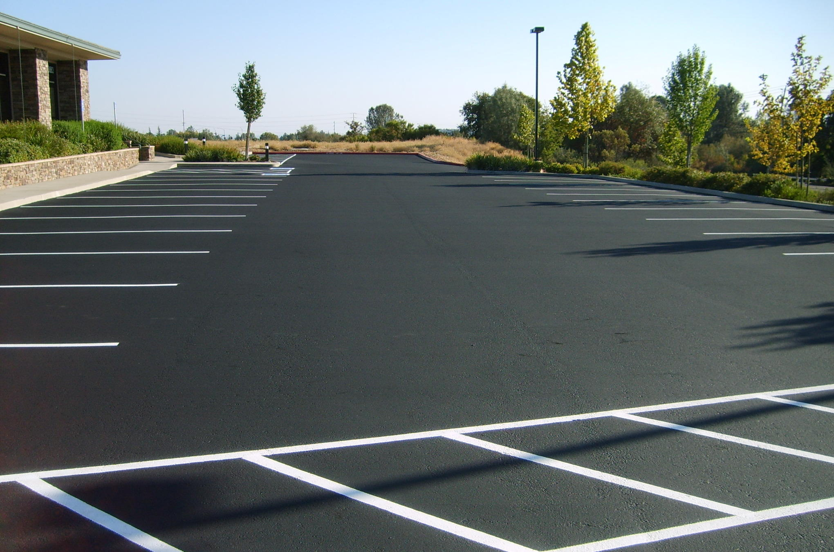
車子停在哪?

Slide 4







1
2
3
4
一般情況找車時

Slide 5




容易忘記
位置
記錄麻煩
忘記入場時間

Slide 6

是否可以更輕鬆
Notes:
是否有什麼方法可以讓找車不再那麼困難？
16

Slide 7





1
2
3
4
使用app找車時

Slide 8
Part 2
流程與操作

Slide 9


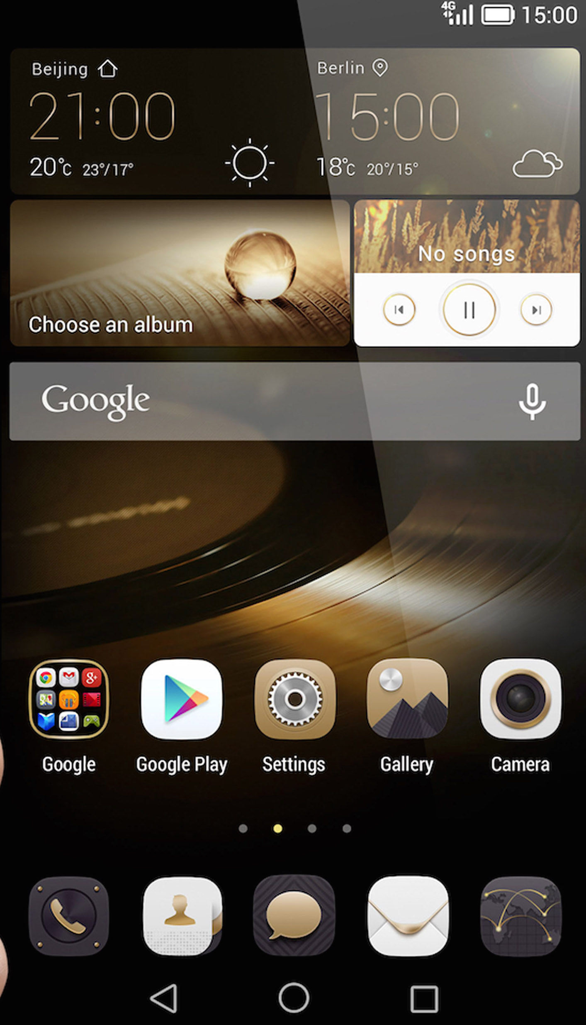


AP定位流程
Notes:
19

Slide 10
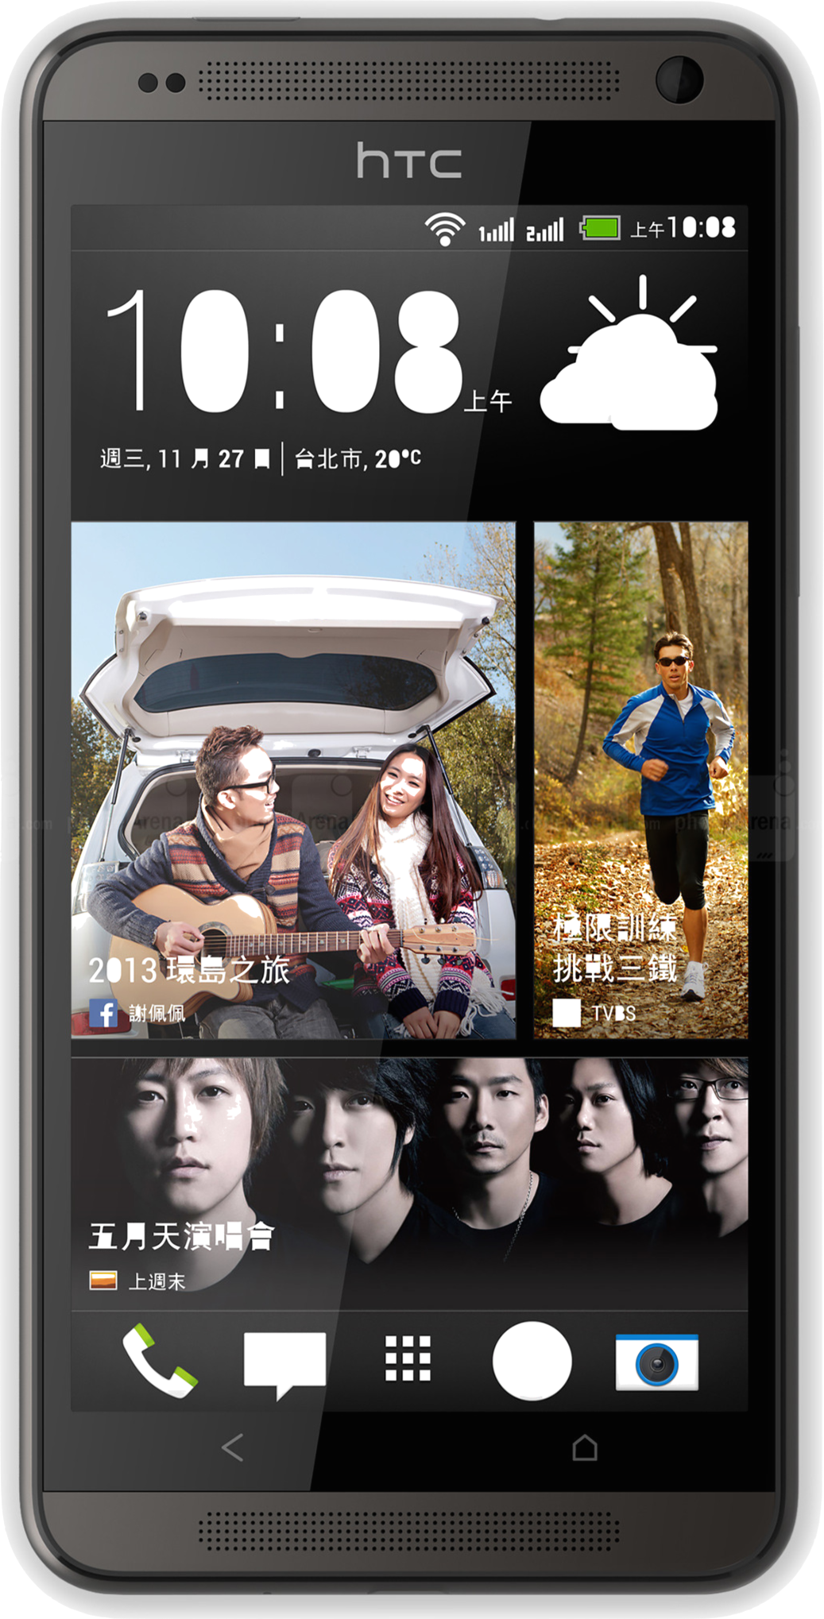
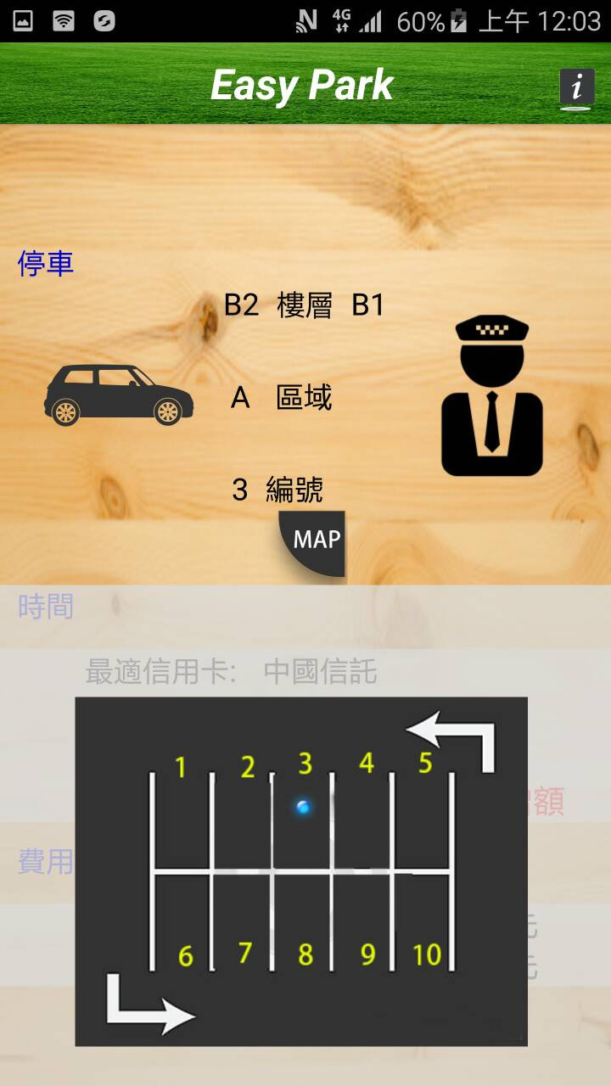
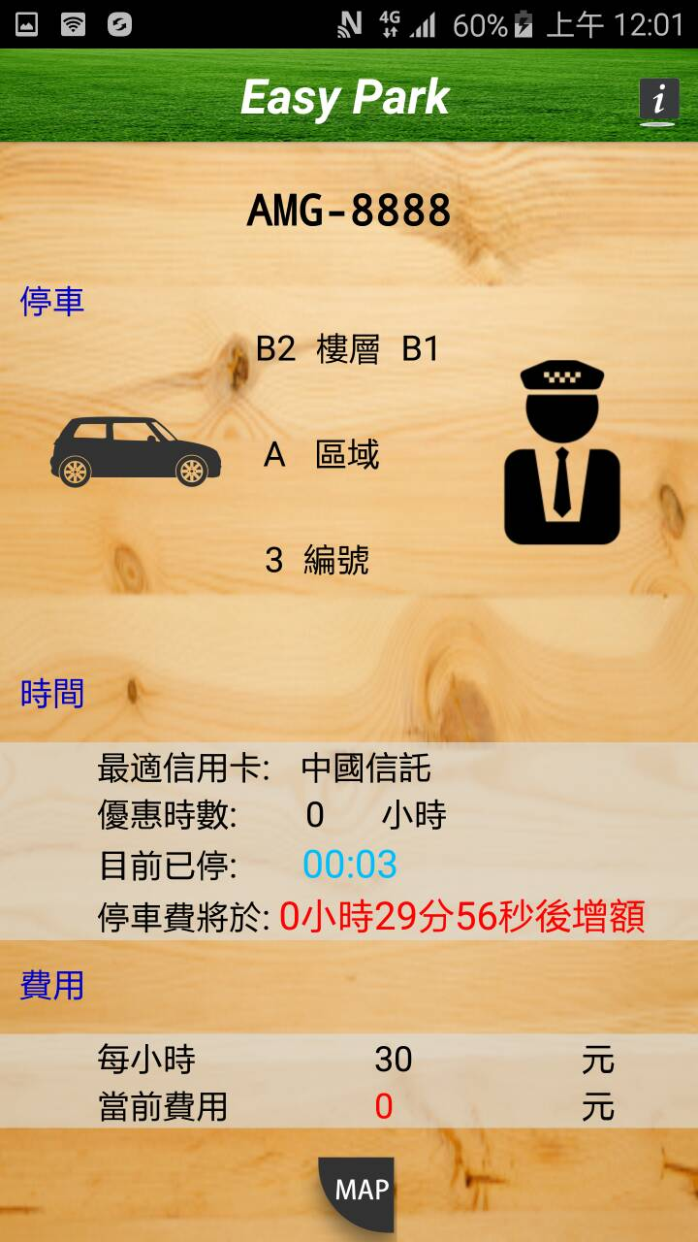
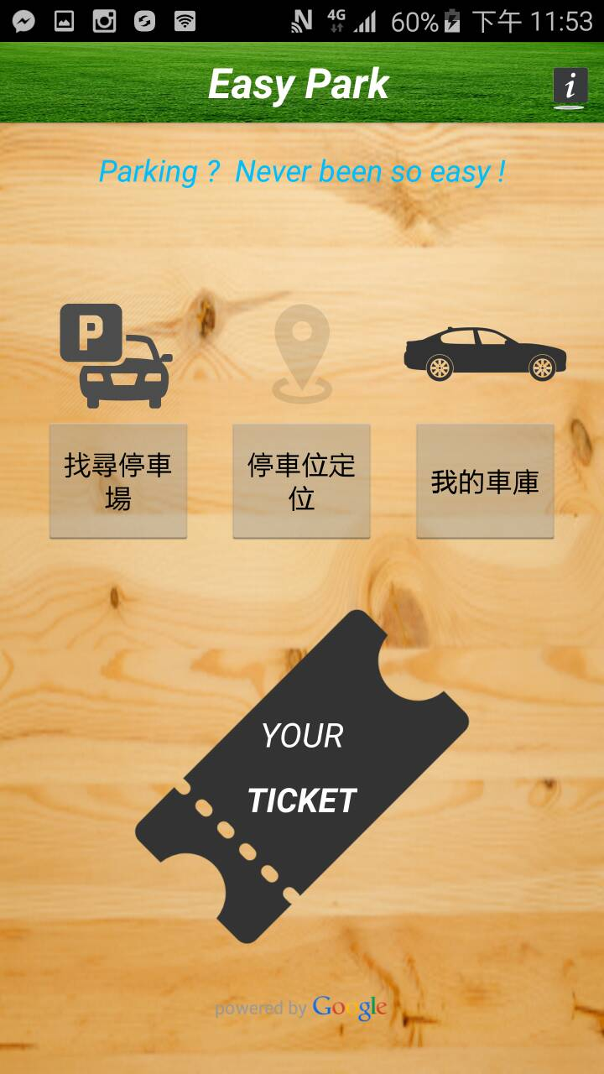
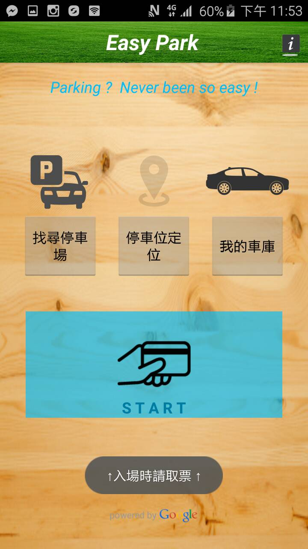
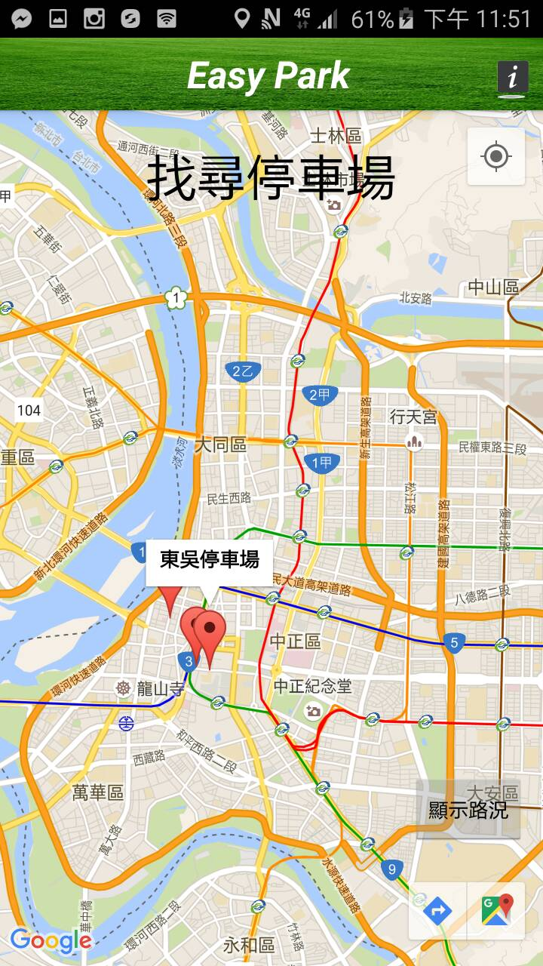
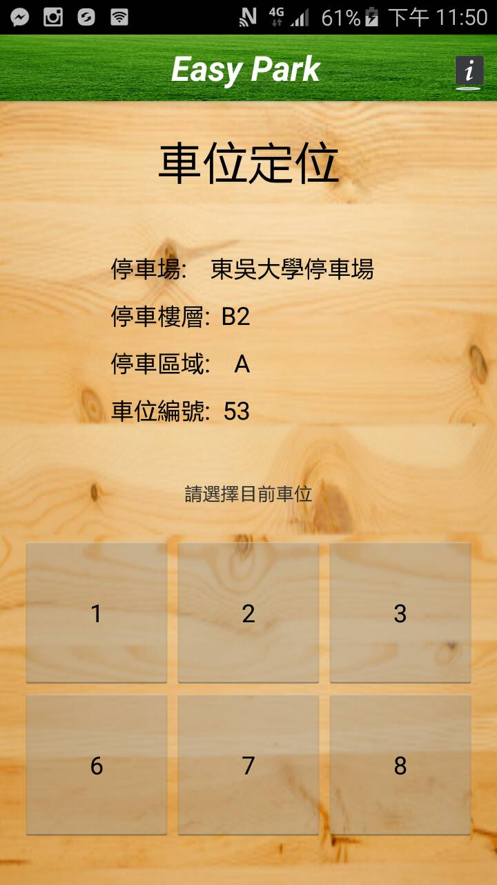

App
操作
App
登入畫面
停車位定位
找尋停車場
Ｍy Ticket
Notes:
費用提醒
20

Slide 11
Part 3
特色介紹

Slide 12

智慧定位
1
停車場wifi
利用access point定位
存取設備易取得
成本較低
設備設置方便
Notes:
22

Slide 13

省時方便
2
快速
打開app即可立即定位
入場自動開啟計時
顯示停車位置圖
操作上簡單直覺

Slide 14

實用性
3
多種功能
實用的附加功能
停車場找尋
費用計算與增費提醒
Notes:
24

Slide 15
Part 4
綜合比較

Slide 16



解決問題
使用App尋找
單純人力尋找
時間 | 節省時間 |  | 若無從尋找， 則會花費許多時間
找尋狀況 | 可較快找到方向 |  | 不記得位置， 則完全沒有頭緒
方便性 | 除了可找尋位置 還有許多其他功能 |  | 無
總評分

Slide 17
Thanks for listening

